Slide 1
FUNDAMENTOS DE PROGRAMACION
HECHO POR: Rodrigo Arevalo Najarro

Slide 2
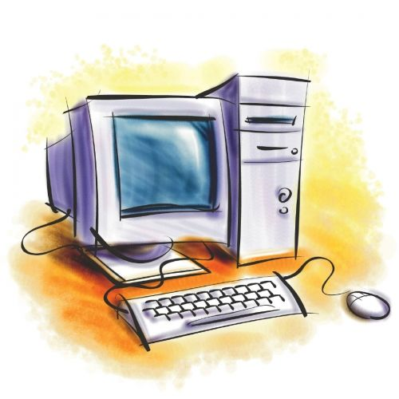
La PC
La computadora es una máquina especialmente diseñada para procesar información en código, una máquina electrónica automática, que puede realizar operaciones simples y complejas.
Básicamente una computadora consiste de dos partes: El Hardware y El Software.

Slide 3
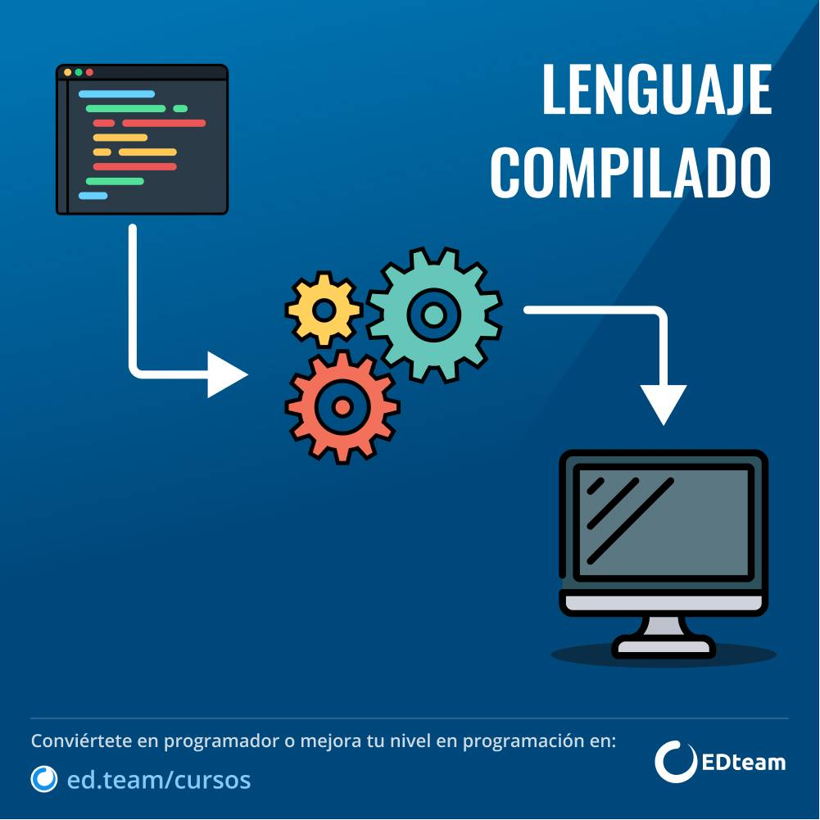
Programación de computadoras es un proceso de componer y organizar un conjunto de instrucciones. Éstas le indican a una computadora/software qué hacer en un lenguaje comprensible para la computadora. Estas instrucciones pueden presentarse en diferentes lenguajes, tales como C++, Java, JavaScript, HTML, Python, Ruby y Rust.
En este caso se vera el de C++

Slide 4
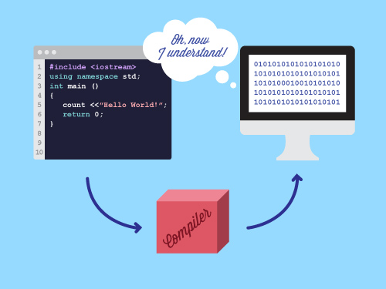
¿Como funciona?

Slide 5
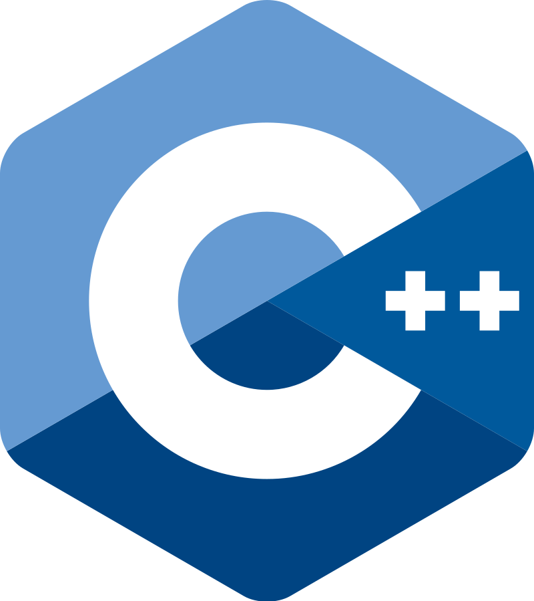
¿ Que es C++?
C++ es un lenguaje de programación diseñado en 1979 por Bjarne Stroustrup. La intención de su creación fue extender al lenguaje de programación C y añadir mecanismos que permiten la manipulación de objetos. En ese sentido, desde el punto de vista de los lenguaje orientado a objetos, C++ es un lenguaje híbrido.

Slide 6
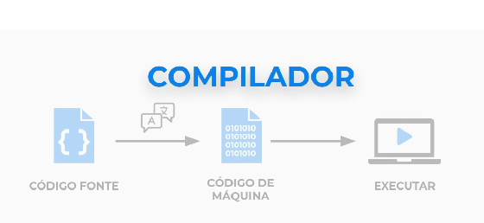
¿ Que hace un compilador?

